Slide 1


ВАЖНОЕ
ОБЪЯВЛЕНИЕ
НАС ЗАБЛОКИРОВАЛИ :(

Slide 2

16.2
1000 И 1 ИЗМЕНЕНИЕ

Slide 3

ANDROID
DPI

Slide 4
ANDROID
VPN*
*запрещено на территории РФ и никогда не будет использоваться вами представлено только с целью ознакомления чтобы никогда не скачивать эти опасные приложения и эти 3 опасные буквы которые запрещены к показу и упоминанию в СМИ и интернет ресурсах

Slide 5

MACOS

Slide 6
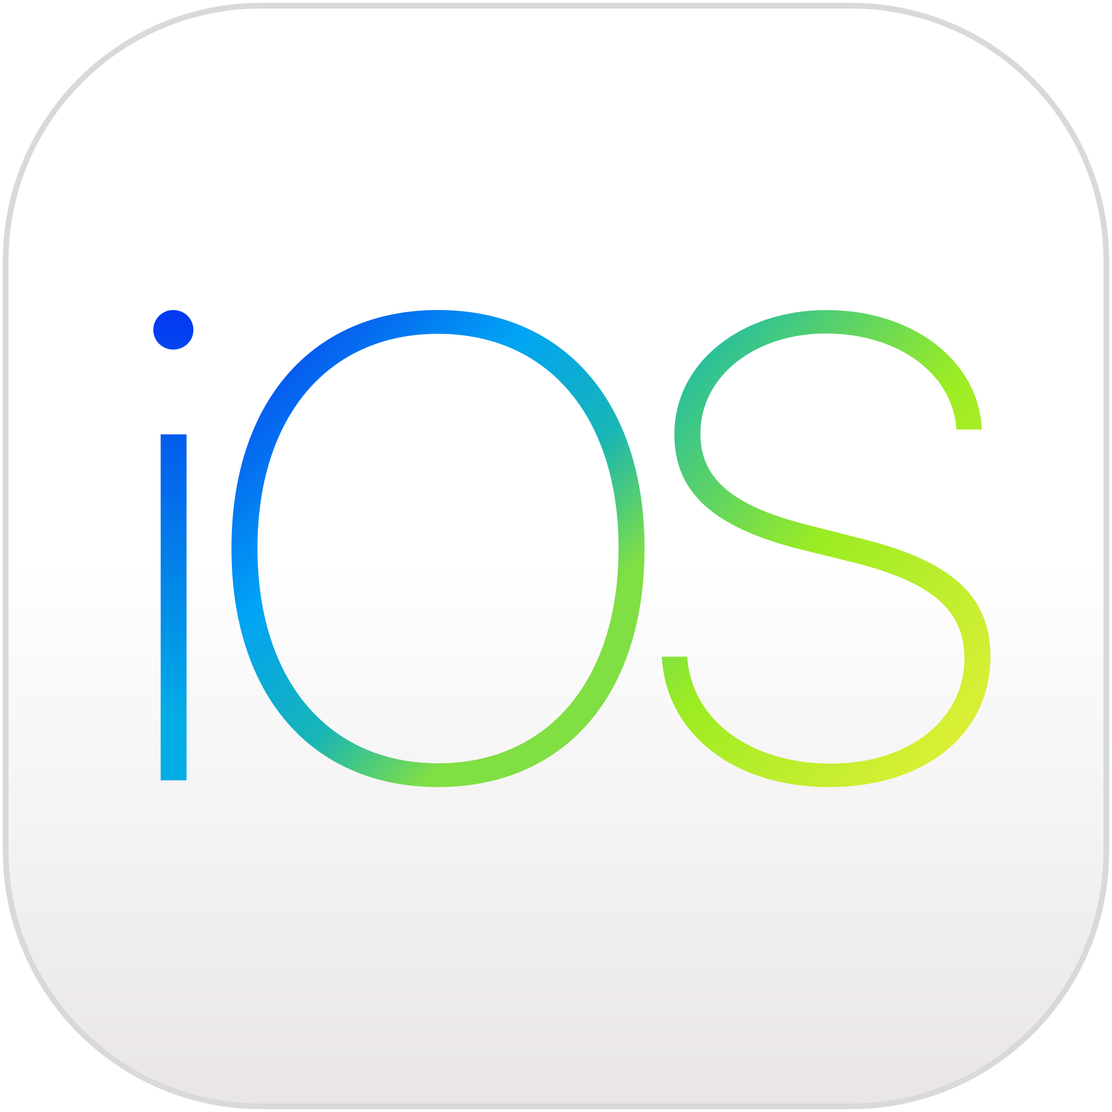
IPHONE

Slide 7

WINDOWS

Slide 8
РОУТЕРЫ

Slide 9



16.3
ЛОВИТ ДАЖЕ
НА ПАРКОВКЕ!

Slide 10
W
SIZE

Slide 11

16.3
СПЛИТ СТРАТЕГИИ

Slide 12
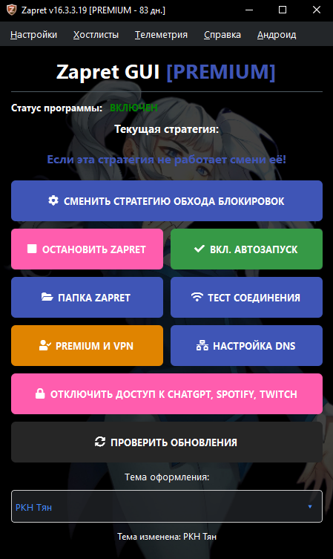
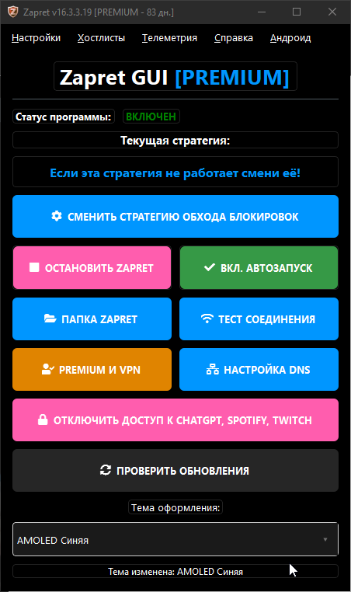
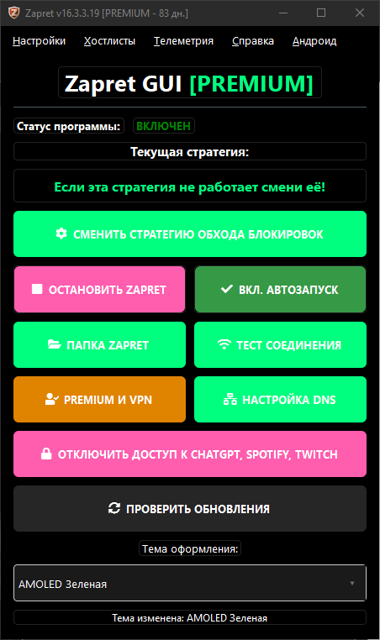
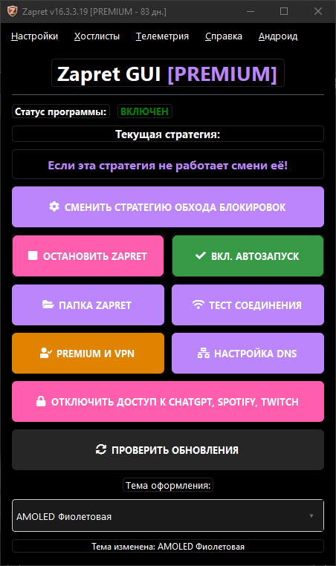
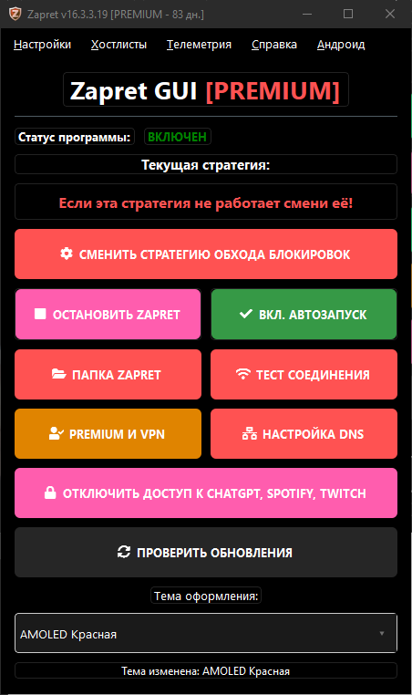
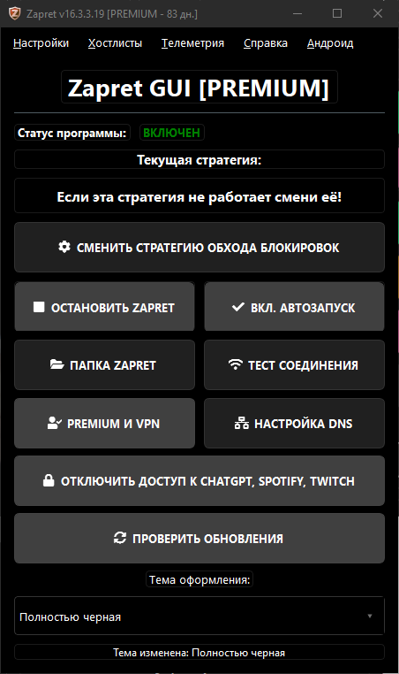

Slide 13















